Slide 1

NIPS 2017

Slide 2
GPT3
ChatGPT
Transformer
ELMo
ERNIE2.0
ALBERT
BERT
DeBERTa
StructBERT

Slide 3
摘 要
在本篇论文提出前，主要的序列转换模型是基于包含编码器和解码器的复杂的RNN和CNN网络。常用的RNN网络，由于其特性，使得在训练示例中无法有效并行化。
本文提出的Transformer完全基于注意力机制，完全去除了RNN和CNN，并在实验中证明在机器翻译任务上的有效性。
在2021年8月的一篇论文中，斯坦福大学的研究人员，将transformer成为基础模型，认为transformer推动了AI范式转变

Slide 4
背 景 介 绍
在本文提出前，主流的序列计算方法是基于RNN。为了减少序列计算次数，当时提出了如ByteNet，COnvS2S等将CNN作为基础模块的模型，通过并行计算所有输入和输出的位置0的隐藏表现。CNN虽然使得RNN序列计算时间长的问题得到解决，但在关联两个较远输入时，计算次数程线性或对数提升。在Transformer中，可以在恒定次运算中计算任意距离的关联词向量。

Slide 5
Contributions
本论文最主要是提出了Transformer模型结构，这是第一个完全使用self-attention的encoder-decoder模型，可以满足并行计算的需求，替代了RNN的时序结构。另外参考CNN采取多个卷积核输出得到多种特征的优点，Transformer也提出了multi-head attention的结构，从而获得多个不同的文本特征。Transformer模型最终在WMT 2014英语-德语翻译任务上取得了28.4的BLEU分数，比当时最高分提高了2个BLEU。在WMT 2014英语-法语翻译任务上也取得了41.8的BLEU分数，只用了8个GPUs训练了3.5天。
本文在写作时虽然是主要针对语言翻译任务，但本文发出后几年，transformer在自然语言处理、语音信号领域、计算机视觉领域、信息检索领域等任务中都有被广泛应用。

Slide 6
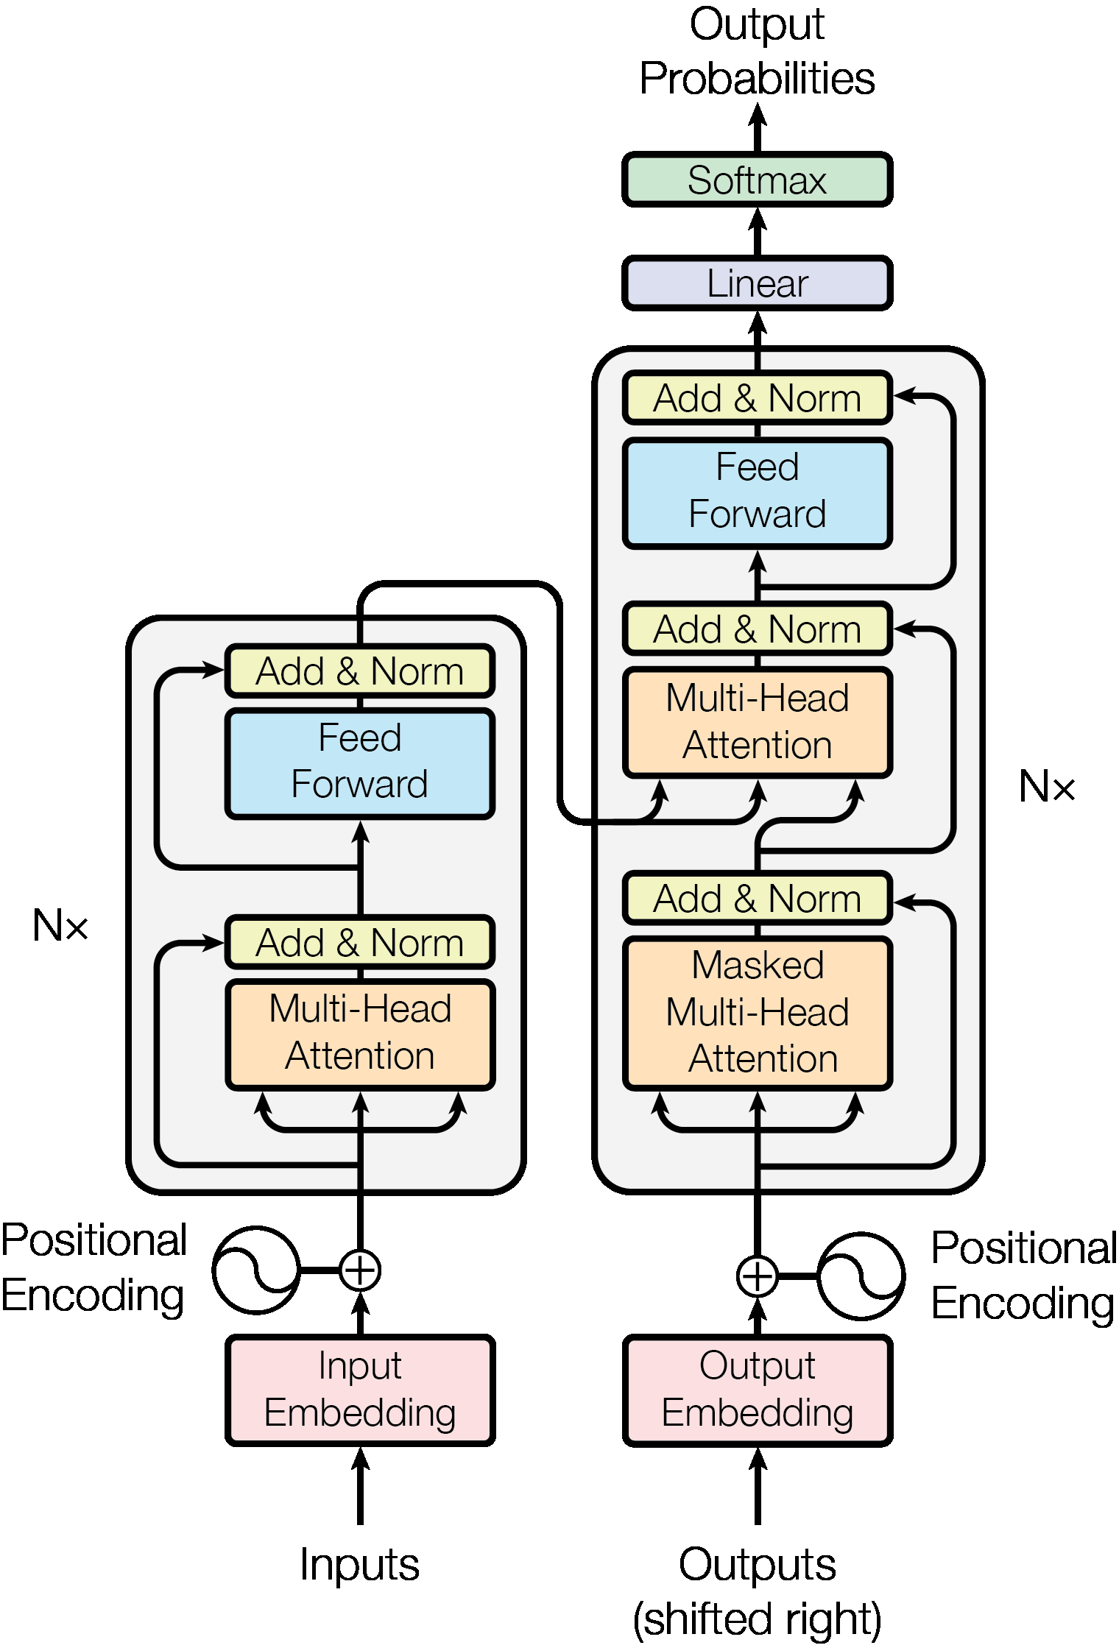
模型介绍
Multi-Head Attention
Scaled Dot-Product Attention
Layer-Normaliazation
residual connect
Encoder and decoder stacks
Position-wise Feed-Forward Networks
Positional Encoding
Masked Multi-Head Attention

Slide 7
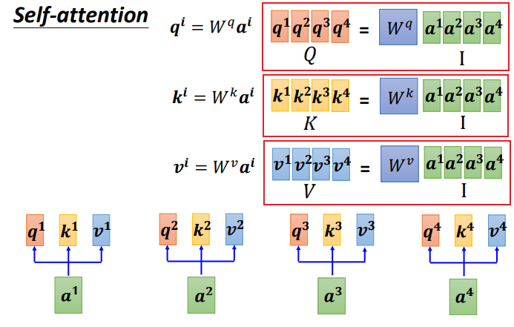
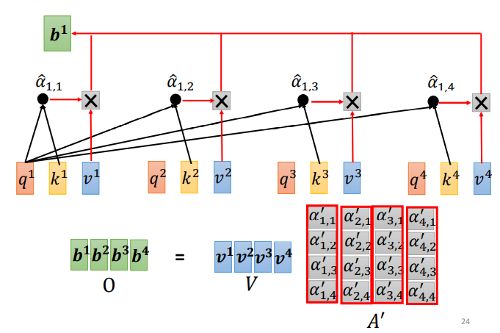
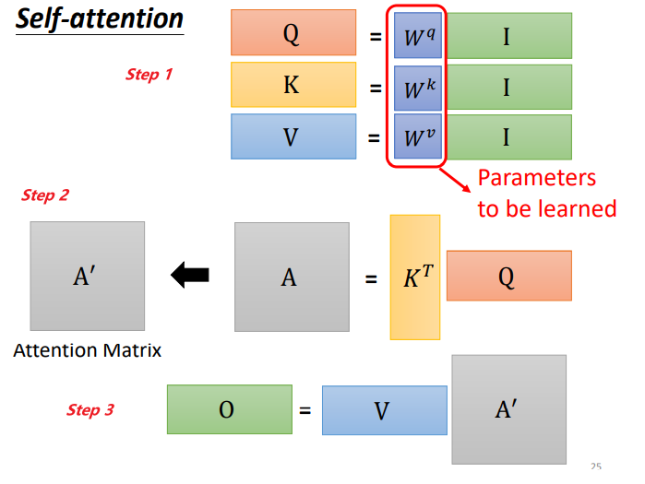
背 景 介 绍
1. Multi-Head Attention
自注意力机制（Self-Attention）是一种将单个序列不同位置关联起来以便计算该序列表示的注意力机制。
Transformer用到的是多头注意力机制（Multi-Head-Attention）因为相关性有很多种不同的形式，有很多种不同的定义，所以有时不能只有一个q，要有多个q，不同的q负责不同种类的相关性。

Slide 8
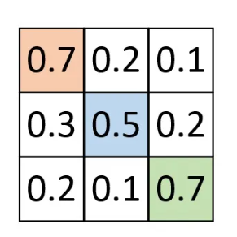
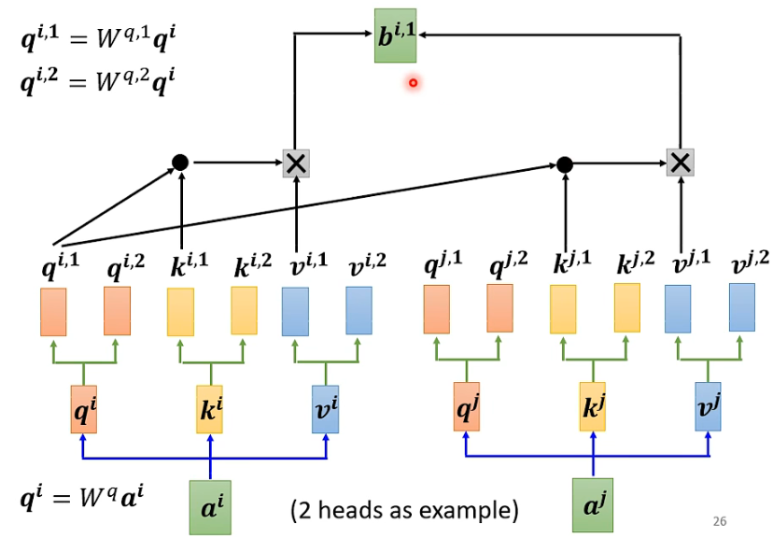
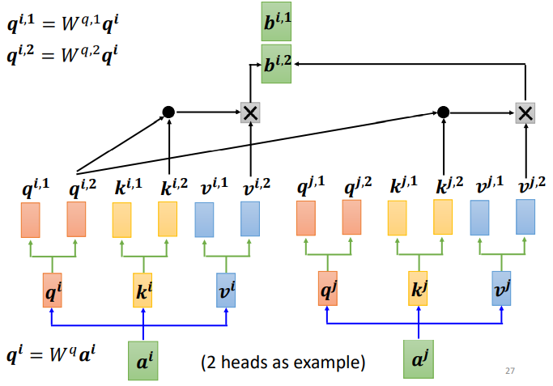
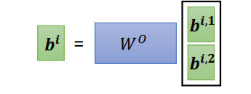
背 景 介 绍
1. Multi-Head Attention
Multi-head Self-attention（多头自注意力机制）
模型在对当前位置的信息进行编码时，会过度的将注意力集中于自身的位置（虽然这符合常识）而可能忽略了其它位置

Slide 9
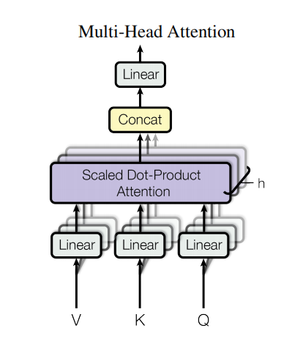
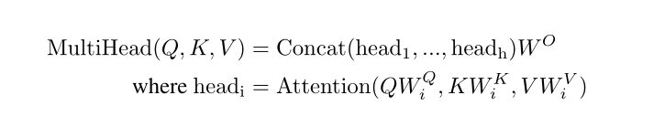
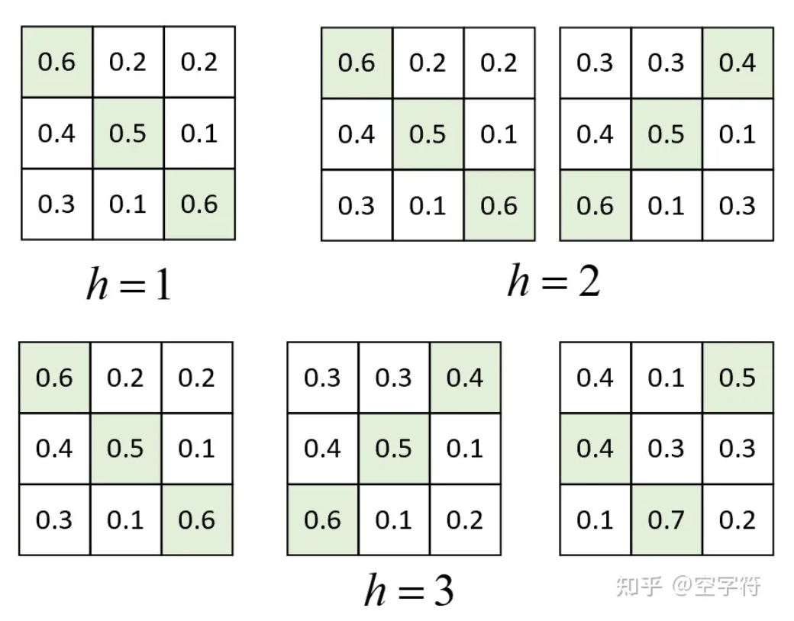

背 景 介 绍
1. Multi-Head Attention
本文用到的h=8，实际上多头机制是将单头拆分成了h个多头
当进行进行注意力权重矩阵计算时，h越大那么Q，K，V就会被切分得越小，进而得到的注意力权重分配方式越多。
当模型的维度dm确定时，一定程度上h越大整个模型的表达能力越强，越能提高模型对于注意力权重的合理分配。

Slide 10
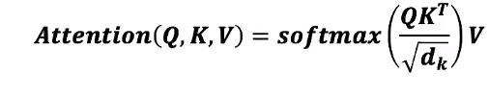
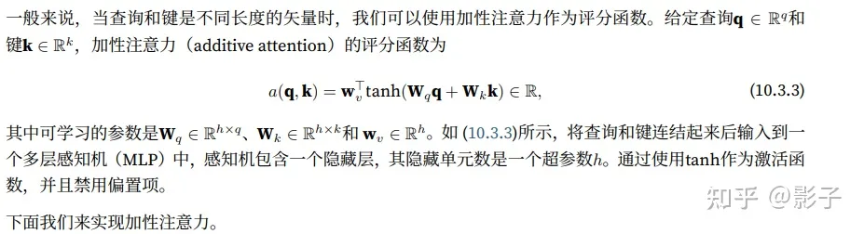
背 景 介 绍
2. Scaled Dot-Product Attention
注意力评分函数：

Slide 11
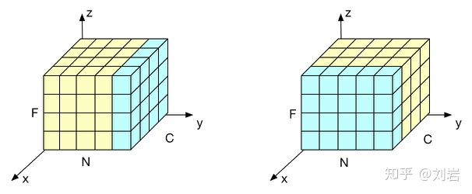
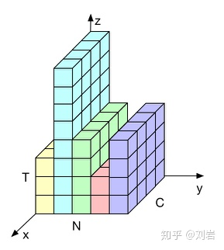
模型介绍
3. Layer-Normalization
RNN可以展开成一个隐藏层共享参数的MLP，随着时间片的增多，展开后的MLP的层数也在增多，最终层数由输入数据的时间片的数量决定，所以RNN是一个动态的网络。
在一个batch中，通常各个样本的长度都是不同的，当统计到比较靠后的时间片时，例如左图中t>4时，这时只有一个样本还有数据，基于这个样本的统计信息不能反映全局分布，所以这时BN的效果并不好。
Layer Normalization
Batch Normalization

Slide 12
模型介绍
4. residual connect
5. Encoder and decoder stacks
本文使用的N=6，属于超参数

Slide 13

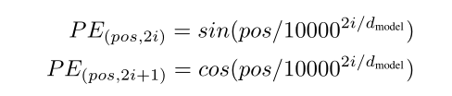
模型介绍
6. Position-wise Feed-Forward Networks
7. Positional Encoding
由于transformer模型不包含递归，也不包含卷积，为了使模型能够利用顺序序列时，必须注入一些关于相对位置或绝对位置的信息序列中的符号。

Slide 14
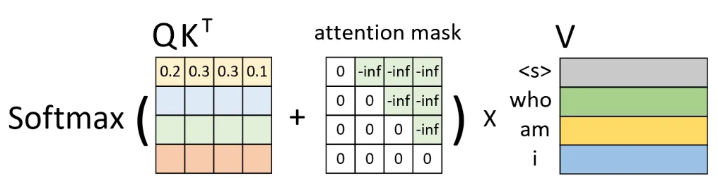
模型介绍
8. Masked Multi-Head Attention

Slide 15
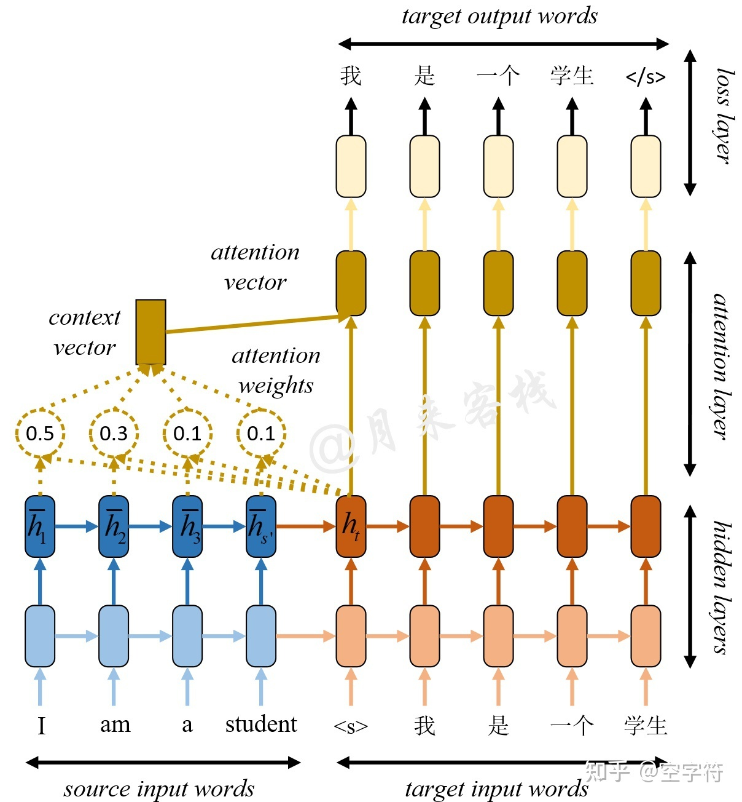
模型介绍
8. Masked Multi-Head Attention

Slide 16
模型介绍
以翻译为例：
输入：我爱中国
输出： I Love China
因为输入（“我爱中国”）在Encoder中进行了编码，这里我们具体讨论Decoder的操作，也就是如何得到输出（“L Love China”）的过程。
Decoder执行步骤
Time Step 1
初始输入： 起始符</s> + Positional Encoding（位置编码）
中间输入：（我爱中国）Encoder Embedding
最终输出：产生预测“I”
Time Step 2
初始输入：起始符</s> + “I”+ Positonal Encoding
中间输入：（我爱中国）Encoder Embedding
最终输出：产生预测“Love”
Time Step 3
初始输入：起始符</s> + “I”+ “Love”+ Positonal Encoding
中间输入：（我爱中国）Encoder Embedding
最终输出：产生预测“China”

Slide 17
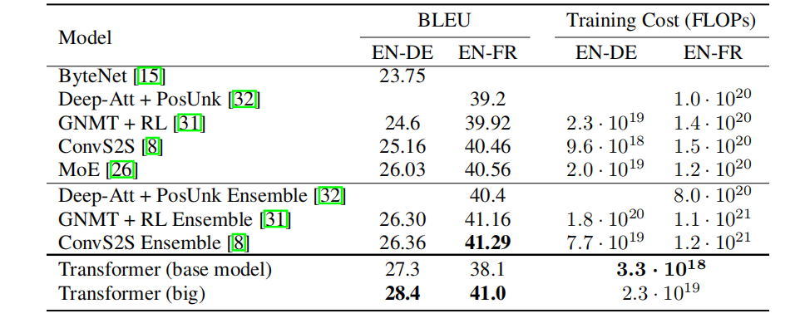
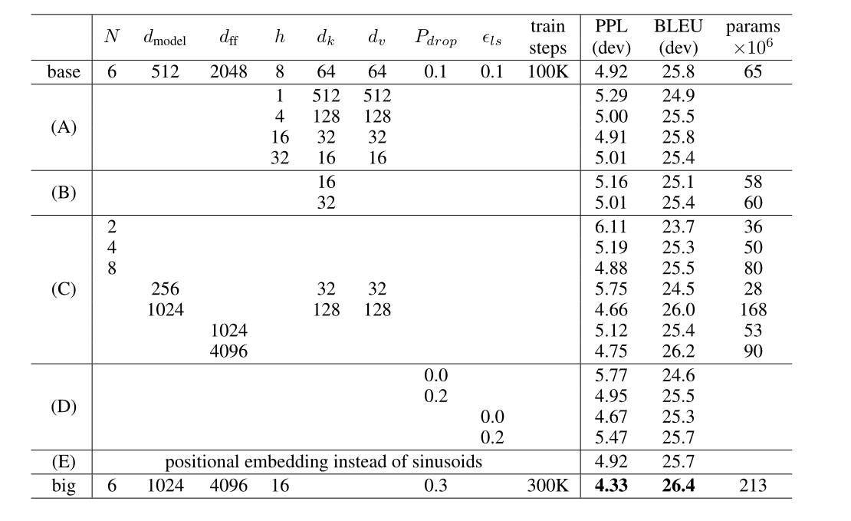
实验

Slide 18
总结和不足
Transformer结构在如今NLP模型中为基本组成部分，可以直接计算每个词之间的相关性，不需要通过隐藏层传递，并且通过并行计算，可以充分调动GPU资源。实践证明了它的有效性，被拓宽到更多的领域。
本文篇幅极为有限，对模型架构描述仅有三页，训练半页，实验结果一页，很多细节处基本没有解释，例如layer-Normalization，没有在文中做任何简要的说明，需要进一步查阅相关文献。并且因为篇幅原因，并没有阅读其他论文一样“读故事”的观感，只是单纯将模型需要的组件简要概括，没有对原因进行过多说明。
Transformer局部信息的获取不如RNN和CNN，使得需要更多的数据和 训练时间来得到一个满意的模型。

